Slide 1


外部中断按键点灯

Slide 2
配置外部中断流程
中断服务函数
实验效果

Slide 3
01
配置外部中断流程
1.开启时钟
2.配置GPIO
3.配置外部中断

Slide 4

开启时钟
开启GPIO的时钟和系统配置时钟。
系统配置寄存器可以将外部中断线连接到我们需要的引脚
#define BSP_KEY_RCU RCU_GPIOA
/* 开启时钟 */
rcu_periph_clock_enable(BSP_KEY_RCU);
rcu_periph_clock_enable(RCU_SYSCFG); // 系统配置时钟

Slide 5
配置GPIO的模式
配置为输入模式，下拉模式。
输出不用配置。
/* 配置为输入模式 下拉模式 */
gpio_mode_set(BSP_KEY_PORT, GPIO_MODE_INPUT, GPIO_PUPD_PULLDOWN, BSP_KEY_PIN);
// 按键默认状态是低电平，配置为下拉

Slide 6
配置NVIC中断
1. 对NVIC进行分组：
void nvic_priority_group_set(uint32_t nvic_prigroup);
nvic_priority_group_set(NVIC_PRIGROUP_PRE2_SUB2);
// 设置中断优先级组 2位用于抢占优先级，2位用于响应优先级
2. 设置中断优先级：
void nvic_irq_enable(uint8_t nvic_irq, uint8_t nvic_irq_pre_priority, uint8_t nvic_irq_sub_priority);
#define BSP_KEY_EXTI_IRQn EXTI0_IRQn // 中断类型
/* 使能NVIC中断 中断分组为2位抢占优先级，2位子优先级 */
nvic_irq_enable(BSP_KEY_EXTI_IRQn,3U,3U);
// 抢占优先级3，子优先级3

Slide 7
配置中断线
在配置中断优先级之后，需要将中断线和GPIO进行连接。
void syscfg_exti_line_config(uint8_t exti_port, uint8_t exti_pin);
#define BSP_KEY_EXTI_PORT_SOURCE EXTI_SOURCE_GPIOA
#define BSP_KEY_EXTI_PIN_SOURCE EXTI_SOURCE_PIN0
/* 连接中断线到GPIO */
syscfg_exti_line_config(BSP_KEY_EXTI_PORT_SOURCE,
BSP_KEY_EXTI_PIN_SOURCE);

Slide 8
中断初始化
配置中断触发类型：
void exti_init(exti_line_enum linex, exti_mode_enum mode, exti_trig_type_enum trig_type);
#define BSP_KEY_EXTI_LINE EXTI_0 // 中断线
/* 初始化中断线 */
exti_init(BSP_KEY_EXTI_LINE,EXTI_INTERRUPT,EXTI_TRIG_BOTH);

Slide 9
使能中断
1. 使能中断：
void exti_interrupt_enable(exti_line_enum linex);
/* 使能中断 */
exti_interrupt_enable(BSP_KEY_EXTI_LINE);
2. 清中断标志位：
void exti_interrupt_flag_clear(exti_line_enum linex);
/* 清除中断标志位 */
exti_interrupt_flag_clear(BSP_KEY_EXTI_LINE);

Slide 10
02
中断服务函数

Slide 11
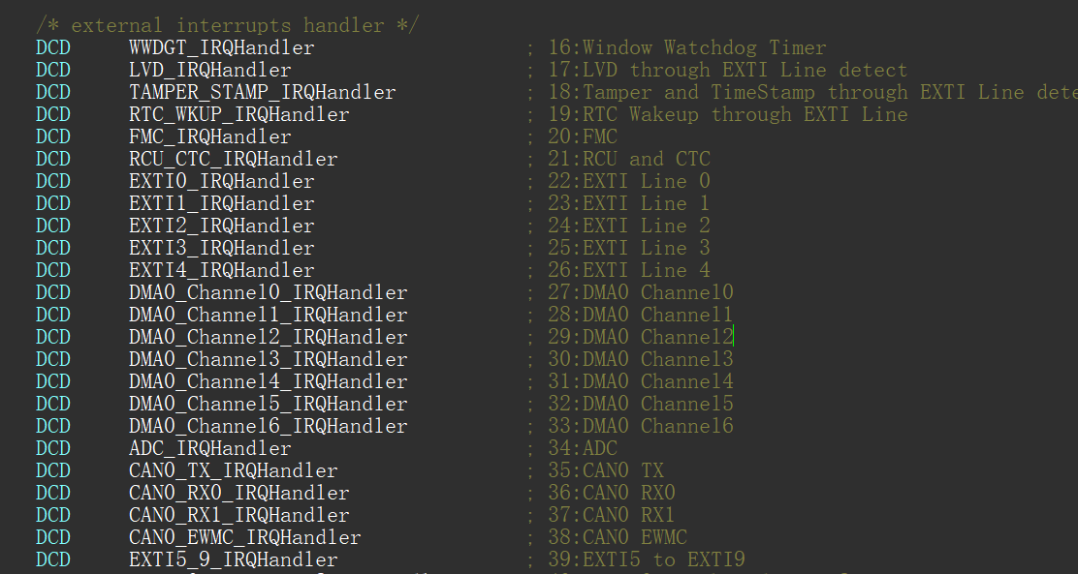
中断服务函数名
使能中断之后，如果有中断触发，就会跳转到中断服务函数里面去执行。中断函数名是固定的，在startup_gd32f450_470.s启动文件中有定义。
#define BSP_KEY_EXTI_IRQHandler EXTI0_IRQHandler

Slide 12
中断标志位
1. 获取中断标志位：
FlagStatus exti_interrupt_flag_get(exti_line_enum linex);
/* 获取中断标志位 */
exti_interrupt_flag_get(BSP_KEY_EXTI_LINE)
2. 清中断标志位：
void exti_interrupt_flag_clear(exti_line_enum linex);
/* 清除中断标志位 */
exti_interrupt_flag_clear(BSP_KEY_EXTI_LINE);

Slide 13
编写中断服务函数
检测按键按下和释放：
void BSP_KEY_EXTI_IRQHandler(void)
{
if(exti_interrupt_flag_get(BSP_KEY_EXTI_LINE) == SET) // 中断标志位为1，按键按下
{
if(gpio_input_bit_get(BSP_KEY_PORT,BSP_KEY_PIN) == SET) // 按键按下
{
/* 执行功能 */
printf("key press!\r\n"); gpio_bit_toggle(BSP_LED2_PORT,BSP_LED2_PIN); // led电平状态翻转
}else{ // 按键释放
printf("key release!\r\n");
}
exti_interrupt_flag_clear(BSP_KEY_EXTI_LINE); // 清中断标志位
}
}

Slide 14
03
实验现象

Slide 15
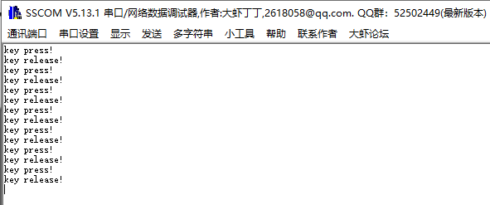
实验现象
烧写我们的代码之后，按下一次按键，会打开LED2，再按下一次按键，会关闭LED2，以此类推。每次按下按键都会打印key press!，松开按键会打印key release!。

Slide 16
谢谢大家
Thank you for your attention
Thank you for your attention

